Slide 1
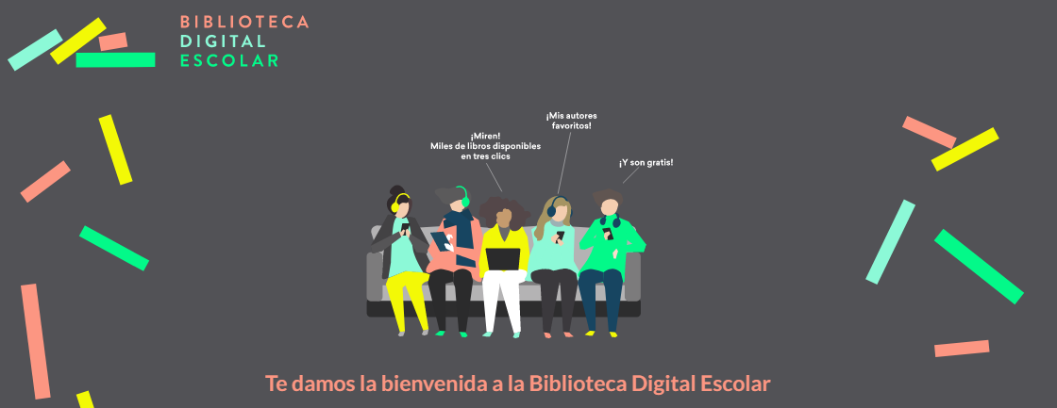
En esta biblioteca digital pueden solicitar préstamos de libros y/o audiolibros todos los directivos, docentes, estudiantes y funcionarios de establecimientos de Chile con dependencia municipal, particular subvencionada, administración delegada y servicio local de educación.

Slide 2
Una vez más, el Ministerio de Educación a través de las Bibliotecas Escolares CRA de la Unidad de Currículum y Evaluación, da un gran paso para alcanzar los objetivos educativos propuestos, y pone a disposición de los establecimientos educacionales y de las familias una nueva herramienta gratuita: la Plataforma de Apoyo al Plan Lector, que complementa a la Biblioteca Digital Escolar y que ayudará a los docentes en el aula y facilitará el aprendizaje a los alumnos, tanto dentro como fuera de ella.

Slide 3
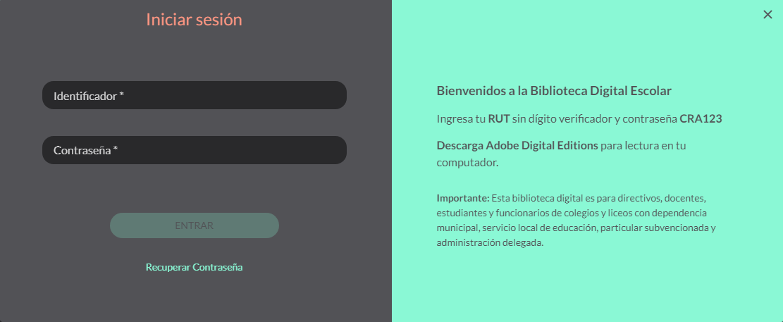
¿COMO ACCEDER?
INGRESA EN LA PÁGINA
https://bdescolar.mineduc.cl
O DESCARGA LA App EN TU CELULAR Bdescolares
Ingresa tu RUT sin dígito verificador EN IDENTIFICADOR . contraseña CRA123

Slide 4
Ingresa tu RUT sin dígito verificador y contraseña CRA123 Descarga Adobe Digital Editions para lectura en tu computador. Importante: Esta biblioteca digital es para directivos, docentes, estudiantes y funcionarios de colegios y liceos con dependencia municipal, servicio local de educación, particular subvencionada y administración delegada.

